Slide 1
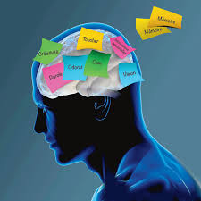
Comment bien memoriser?

Slide 2
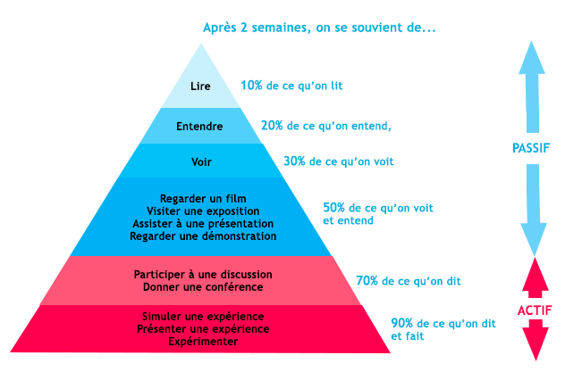

Slide 3

Mémoire de travail
la capacité de retenir momentanément l’information et de la traiter dans le but d’accomplir une tâche en cours. On pourrait dire que la mémoire de travail correspond à la mémoire à court terme.
sa capacité est limitée. En moyenne, il est possible de retenir environ 7 éléments.

Slide 4

Mémoire a long terme
Pour garder en mémoire une information, il faut que tu essaies de la ranger dans la case mémoire a long terme.
La mémoire à long terme nous permet de stocker des connaissances, des informations, des souvenirs.

Slide 5
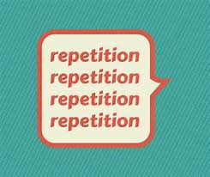
Comment se souvenir de quelque chose rapidement?
1ère répétition de suite après avoir appris
2e répétition 15 à 20 minutes après
3e répétition après 6 à 8 heures
4e répétition après 24 heures

Slide 6

Comment se souvenir de quelque chose pendant longtemps?
1ère répétition de suite après avoir appris
2e répétition 20 à 30 minutes après
3e répétition après un jour
4e répétition après 2 à 3 semaines
5e répétition après 2 à 3 mois

Slide 7

Les clés de l’apprentissage
Clé n°1 : connaître sa mémoire
Profil visuel : je vois des images dans ma tête comme des photos ou comme un film APPRENDRE PAR L'IMAGE
Profil auditif ou verbal : je réentends des sons ou des paroles avec la voix des autres ou je me parle dans la tête APPRENDRE AVEC LE SON, LA VOIX
Profil kinesthésique : je ressens les mouvements, les sensations, les odeurs, les goûts... APPRENDRE EN FAISANT DES EXERCICES

Slide 8

Clé n°2
Etre attentif en classe

Slide 9

Clé n°3
Comprends ce que tu apprends

Slide 10
Clé n°4
Travaille par séquences de 20 minutes

Slide 11

Comment récupérer facilement les informations memorisées?
Faire des catégories

Slide 12
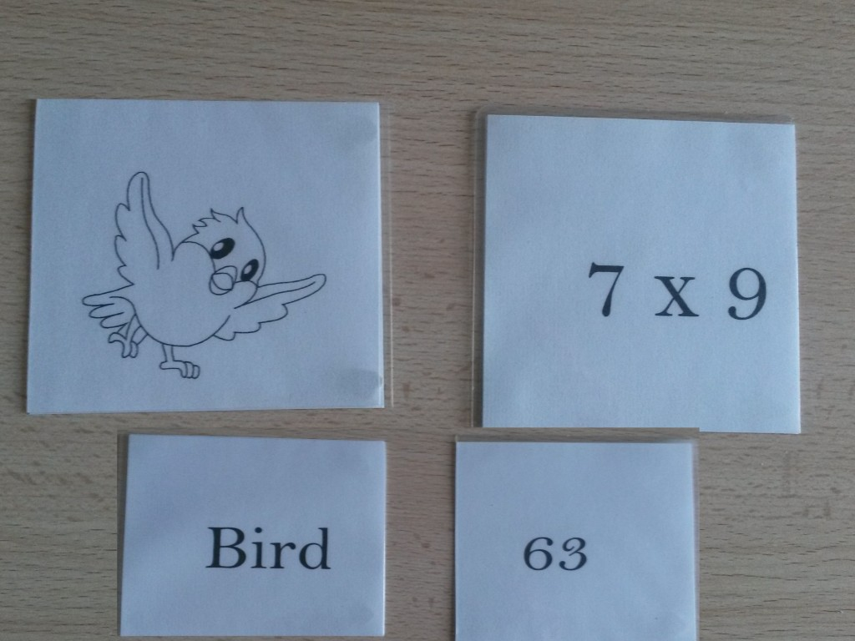
Faire des flash cards

Slide 13
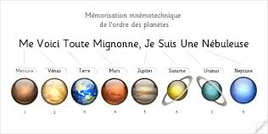
Créer des images mentales ou des histoires

Slide 14
Illustrer avec des exemples concrets

Slide 15

Associer des mots à apprendre par cœur à des lieux

Slide 16
Transformer la leçon en carte mentale

Slide 17
